Slide 1


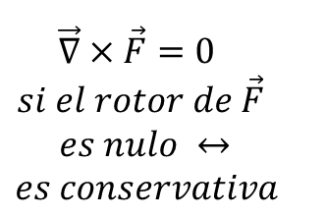
Otras definiciones de
Fuerzas conservativas.
$$W=\int_{{\vec{r}}_{1}}^{{\vec{r}}_{2}}{\vec{F}∙d\vec{r}} es$$
$$independiente de$$
$$la trayectoria$$
$$W=\oint{\vec{F}∙d\vec{r}}=0$$
$$para cualquier$$
$$la trayectoria$$
$$cerrada$$
$$\vec{∇}×\vec{F}=0$$
$$si el rotor de \vec{F}$$
$$es nulo ↔$$
$$es conservativa$$

Slide 2
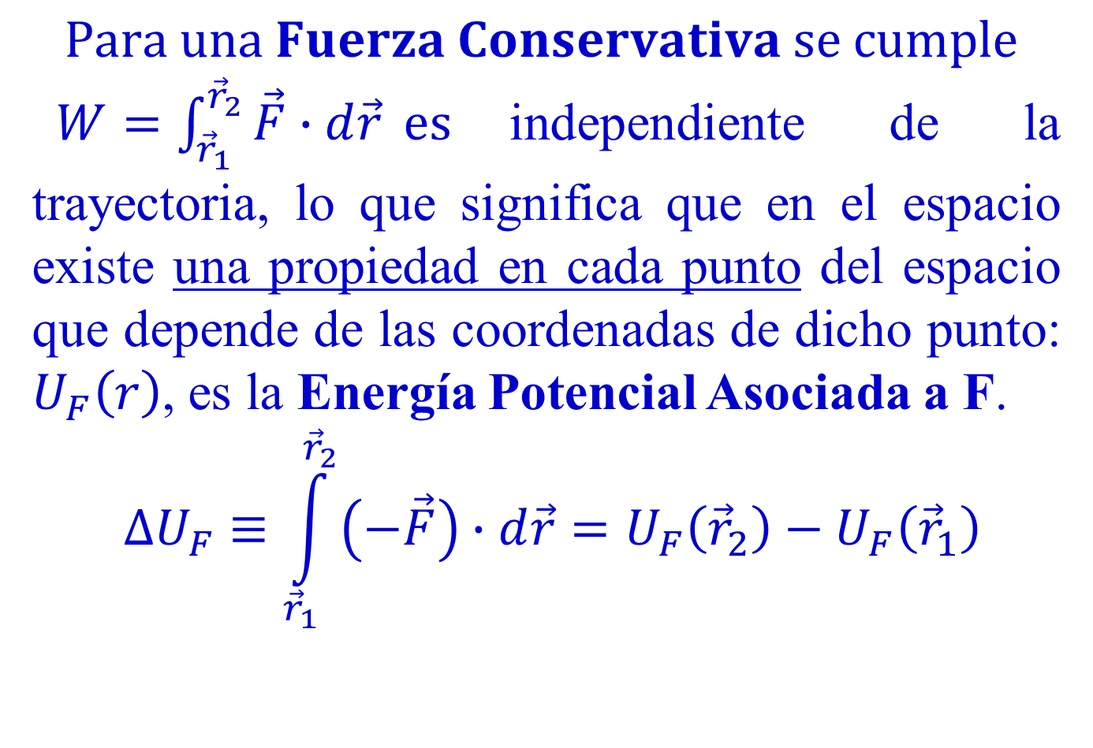
Energía Potencial, asociada a una Fuerza Conservativa
$$Para una Fuerza Conservativa se cumple$$
$W=\int_{{\vec{r}}_{1}}^{{\vec{r}}_{2}}{\vec{F}∙d\vec{r}} es$independiente de la trayectoria, lo que significa que en el espacio existe una propiedad en cada punto del espacio que depende de las coordenadas de dicho punto: $U_{F}\left(r\right)$, es la Energía Potencial Asociada a F.
$$∆U_{F}≡\int_{{\vec{r}}_{1}}^{{\vec{r}}_{2}}{\left(−\vec{F}\right)∙d\vec{r}}=U_{F}\left({\vec{r}}_{2}\right)−U_{F}\left({\vec{r}}_{1}\right)$$

Slide 3

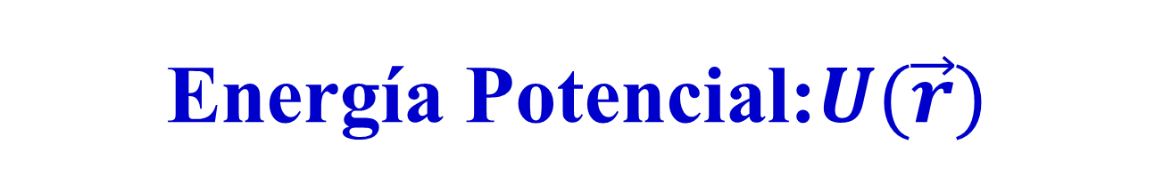




Energía Potencial:$U(\vec{r})$
…la Diferencia de Energía Potencial entre r₁ y r₂ es menos el trabajo realizado por la Fuerza conservativa para ir de r₁ a r₂
$${\vec{r}}_{2}$$
$$\vec{F}$$
… la Diferencia de Energía Potencial entre r₁ y r₂ es el trabajo realizado por una Fuerza externa para ir, en equilibrio de r₁ a r₂
$$\vec{F}$$
$${\vec{r}}_{1}$$
$$U_{F}\left({\vec{r}}_{2}\right)−U_{F}\left({\vec{r}}_{1}\right)=\int_{{\vec{r}}_{1}}^{{\vec{r}}_{2}}{\left(−\vec{F}\right)∙d\vec{r}}=\int_{{\vec{r}}_{1}}^{{\vec{r}}_{2}}{\left(\vec{F}\right)∙d\vec{r}}$$

Slide 4

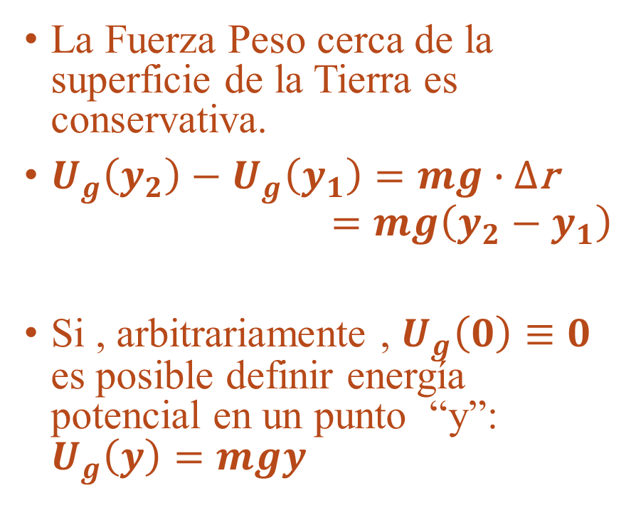

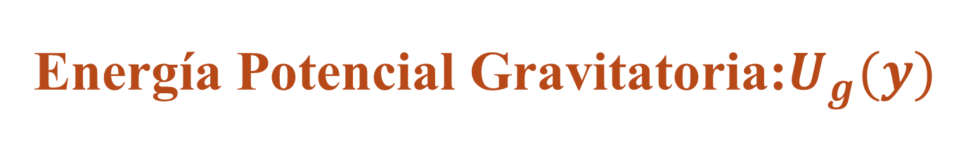



Energía Potencial Gravitatoria:$U_{g}(y)$
La Fuerza Peso cerca de la superficie de la Tierra es conservativa.
$U_{g}\left(y_{2}\right)−U_{g}\left(y_{1}\right)=mg∙∆$r
$$=mg\left(y_{2}−y_{1}\right)$$
Si , arbitrariamente , $U_{g}\left(0\right)≡0$ es posible definir energía potencial en un punto “y”: $U_{g}\left(y\right)=mgy$
$$y_{2}$$
$$m\vec{g}$$
$$∆\vec{y}$$
$$y_{1}$$
$$m\vec{g}$$

Slide 5

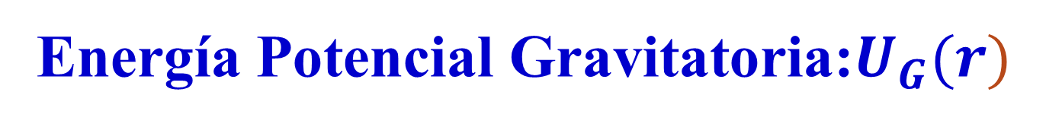



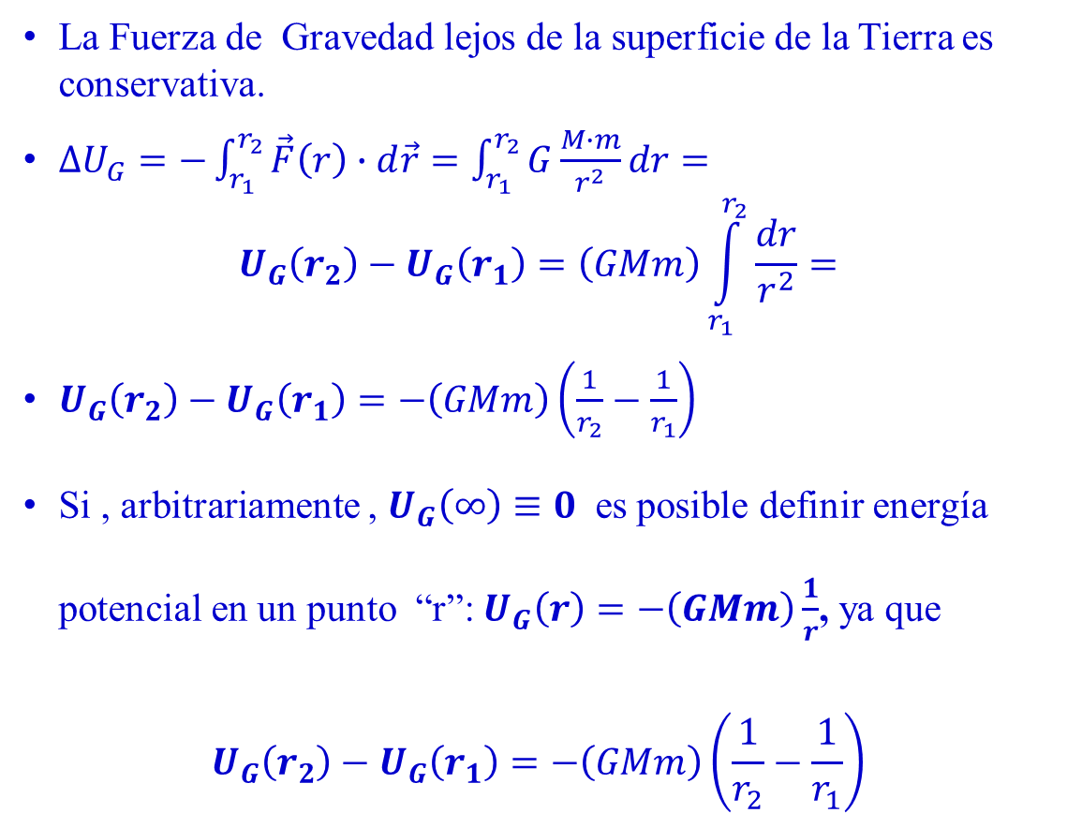
Energía Potencial Gravitatoria:$U_{G}(r)$
La Fuerza de Gravedad lejos de la superficie de la Tierra es conservativa.
$∆U_{G}=−\int_{r_{1}}^{r_{2}}{\vec{F}\left(r\right)∙d\vec{r}=\int_{r_{1}}^{r_{2}}{G\frac{M∙m}{r^{2}}dr=}}$
$$U_{G}\left(r_{2}\right)−U_{G}\left(r_{1}\right)=\left(GMm\right)\int_{r_{1}}^{r_{2}}{\frac{dr}{r^{2}}=}$$
$U_{G}\left(r_{2}\right)−U_{G}\left(r_{1}\right)=−\left(GMm\right)\left(\frac{1}{r_{2}}−\frac{1}{r_{1}}\right)$
Si , arbitrariamente , $U_{G}\left(∞\right)≡0$ es posible definir energía potencial en un punto “r”: $U_{G}\left(r\right)=−\left(GMm\right)\frac{1}{r}$, ya que
$$U_{G}\left(r_{2}\right)−U_{G}\left(r_{1}\right)=−\left(GMm\right)\left(\frac{1}{r_{2}}−\frac{1}{r_{1}}\right)$$
$$r_{2}$$
$$∆\vec{r}$$
$$m\vec{g}(r)$$
$$r_{1}$$
Tierra M

Slide 6
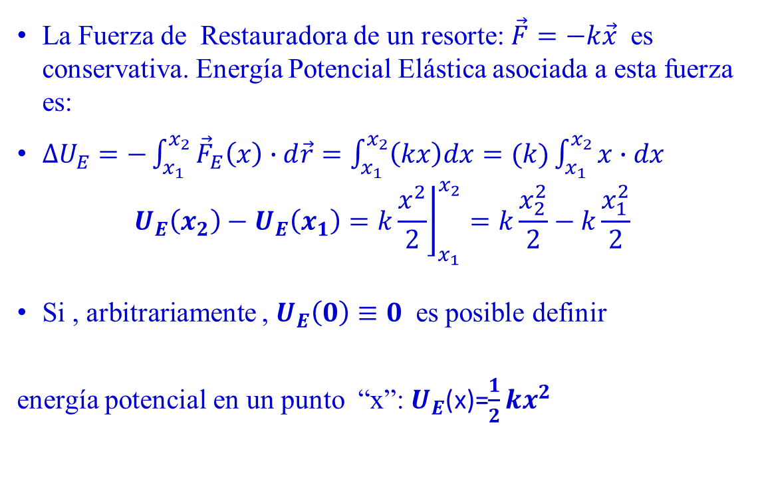
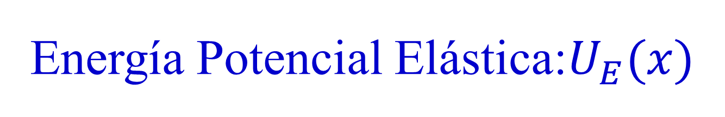
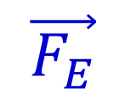
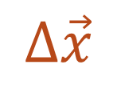
Energía Potencial Elástica:$U_{E}(x)$
La Fuerza de Restauradora de un resorte: $\vec{F}=−k\vec{x}$ es conservativa. Energía Potencial Elástica asociada a esta fuerza es:
$∆U_{E}=−\int_{x_{1}}^{x_{2}}{{\vec{F}}_{E}\left(x\right)∙d\vec{r}=\int_{x_{1}}^{x_{2}}{\left(kx\right)dx=(k)}}\int_{x_{1}}^{x_{2}}{x∙dx}$
$$U_{E}\left(x_{2}\right)−U_{E}\left(x_{1}\right)=k{\left.\frac{x^{2}}{2}\right\rfloor }_{x_{1}}^{x_{2}}=k\frac{x_{2}^{2}}{2}−k\frac{x_{1}^{2}}{2}$$
Si , arbitrariamente , $U_{E}\left(0\right)≡0$ es posible definir
energía potencial en un punto “x”: $U_{E}$(x)=$\frac{1}{2}kx^{2}$
$$∆\vec{x}$$
$$\vec{F_{E}}$$

Slide 7
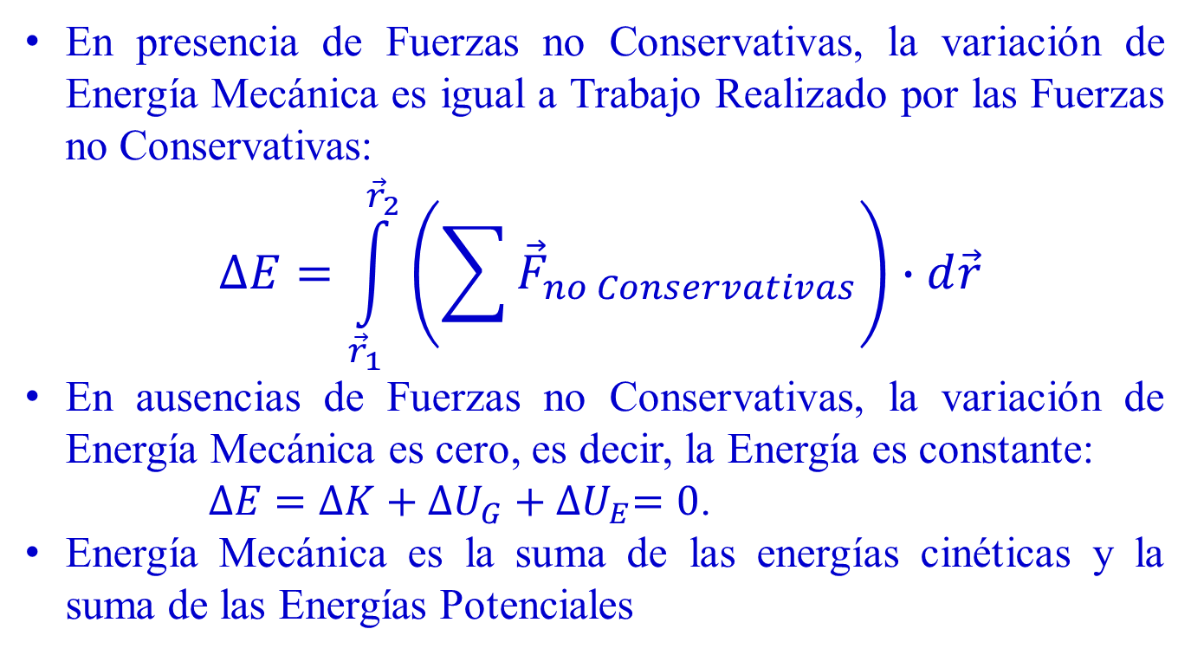
Teorema de Conservación de la Energía
En presencia de Fuerzas no Conservativas, la variación de Energía Mecánica es igual a Trabajo Realizado por las Fuerzas no Conservativas:
$$∆E=\int_{{\vec{r}}_{1}}^{{\vec{r}}_{2}}{\left(\sum{{\vec{F}}_{no Conservativas}}\right)∙d\vec{r}}$$
En ausencias de Fuerzas no Conservativas, la variación de Energía Mecánica es cero, es decir, la Energía es constante:
$∆E=∆K+∆U_{G}+{∆U}_{E}=0$.
Energía Mecánica es la suma de las energías cinéticas y la suma de las Energías Potenciales

Slide 8
Ejemplo: Un péndulo simple ( una cuerda ideal de largo l fija en un extremo con una masa m en su otro extremo que oscila respecto a la vertical). Si el máximo ángulo formado por la cuerda es de 90°, determinar la magnitud de la velocidad de la masa cuando pasa por el punto mas bajo de su oscilación
largo l masa m

Slide 9
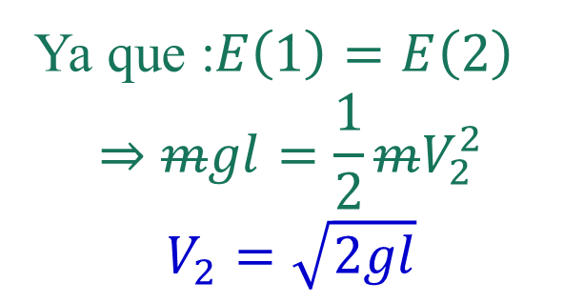
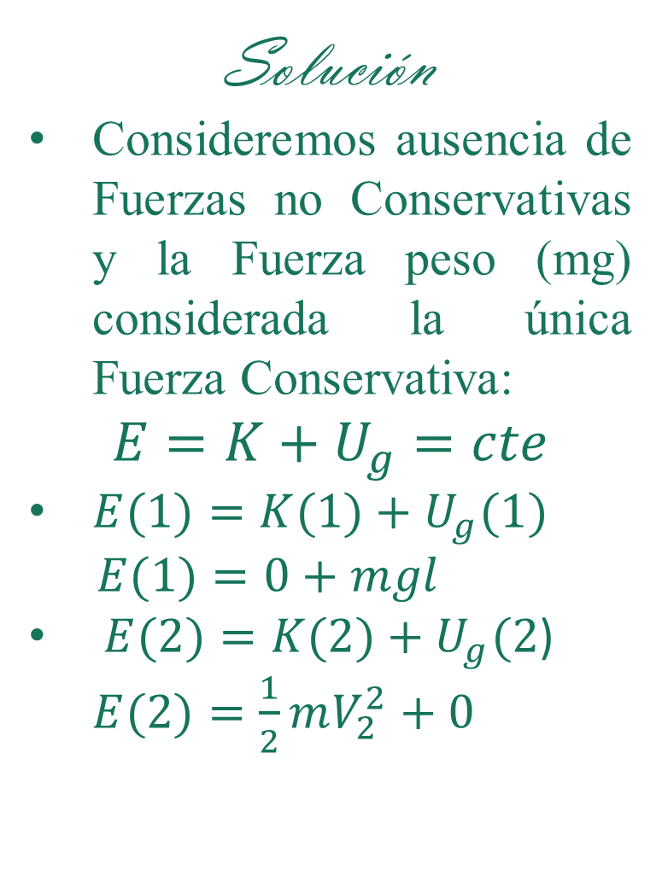
Solución
Consideremos ausencia de Fuerzas no Conservativas y la Fuerza peso (mg) considerada la única Fuerza Conservativa:
$$E=K+U_{g}=cte$$
$E(1)=K(1)+U_{g}(1)$
$E(1)=0+mgl$
$E(2)=K(2)+U_{g}(2$) $E(2)=\frac{1}{2}mV_{2}^{2}+0$
largo l masa m
V=0
V₂=? ≠0
Ya que :$E\left(1\right)=E\left(2\right)$
$$⇒mgl=\frac{1}{2}mV_{2}^{2}$$
$$V_{2}=\sqrt{2gl}$$

